Slide 1

Fy Mhleidlais Gyntaf
Dy Lais, Dy Gymru
Notes:
Croeso i sesiwn ar Dy Bleidlais Gyntaf. Yma byddwn ni’n rhoi peth gwybodaeth am y Senedd a hefyd am sut i bleidleisio os mai dyma’r tro cyntaf i chi wneud hynny

Slide 2

Notes:
Oes rhywun yn gwybod beth yw enw'r Adeilad hwn? – Y Senedd
Mae'r Senedd ym Mae Caerdydd.
Beth mae'r gair Senedd yn ei olygu? – Senedd yw'r gair Cymraeg am ‘Parliament’ sy'n golygu rhywle mae grŵp o bobl ddod ynghyd i drafod a gwneud penderfyniadau. Mae gan y Senedd yng Nghymru rôl wrth drafod a gwneud penderfyniadau ar bethau sy'n effeithio ar ein bywydau bob dydd yma yng Nghymru.
Ond sut y cyrhaeddon ni'r pwynt yma? Sut mae'r Senedd yn bodoli?

Slide 3

Notes:
Rydyn ni'n mynd i wylio'r fideo byr yma sy'n dangos i chi sut y daeth y Senedd i fodolaeth yma yng Nghymru a beth yw ei rôl.
Rydyn ni nawr yn gwybod bod gan y Senedd, fel y mae heddiw, bwerau deddfu llawn yma yng Nghymru. Mae'n gallu trafod, gwneud penderfyniadau a throi'r penderfyniadau hynny'n gyfreithiau.

Slide 4

Etholiad y Senedd 2026
Bydd Etholiad nesaf y Senedd ar 7 Mai 2026.
Os ydych chi’n 16 erbyn 7 Mai – byddwch yn gymwys i bleidleisio yn yr etholiad hwn.
Beth fyddwn ni'n pleidleisio drosto yn yr etholiad hwn?
Notes:
Cynhelir Etholiad nesaf y Senedd ar 7 Mai 2026. Os ydych chi'n 16 erbyn 7 Mai, byddwch chi'n gallu pleidleisio yn yr etholiad hwn. Ond, beth fyddwch chi'n pleidleisio drosto yn yr etholiad hwn?

Slide 5

Pam rydyn ni’n pleidleisio?
Notes:
Rydyn ni nawr yn mynd i edrych ar 'Pam rydyn ni'n pleidleisio?'

Slide 6

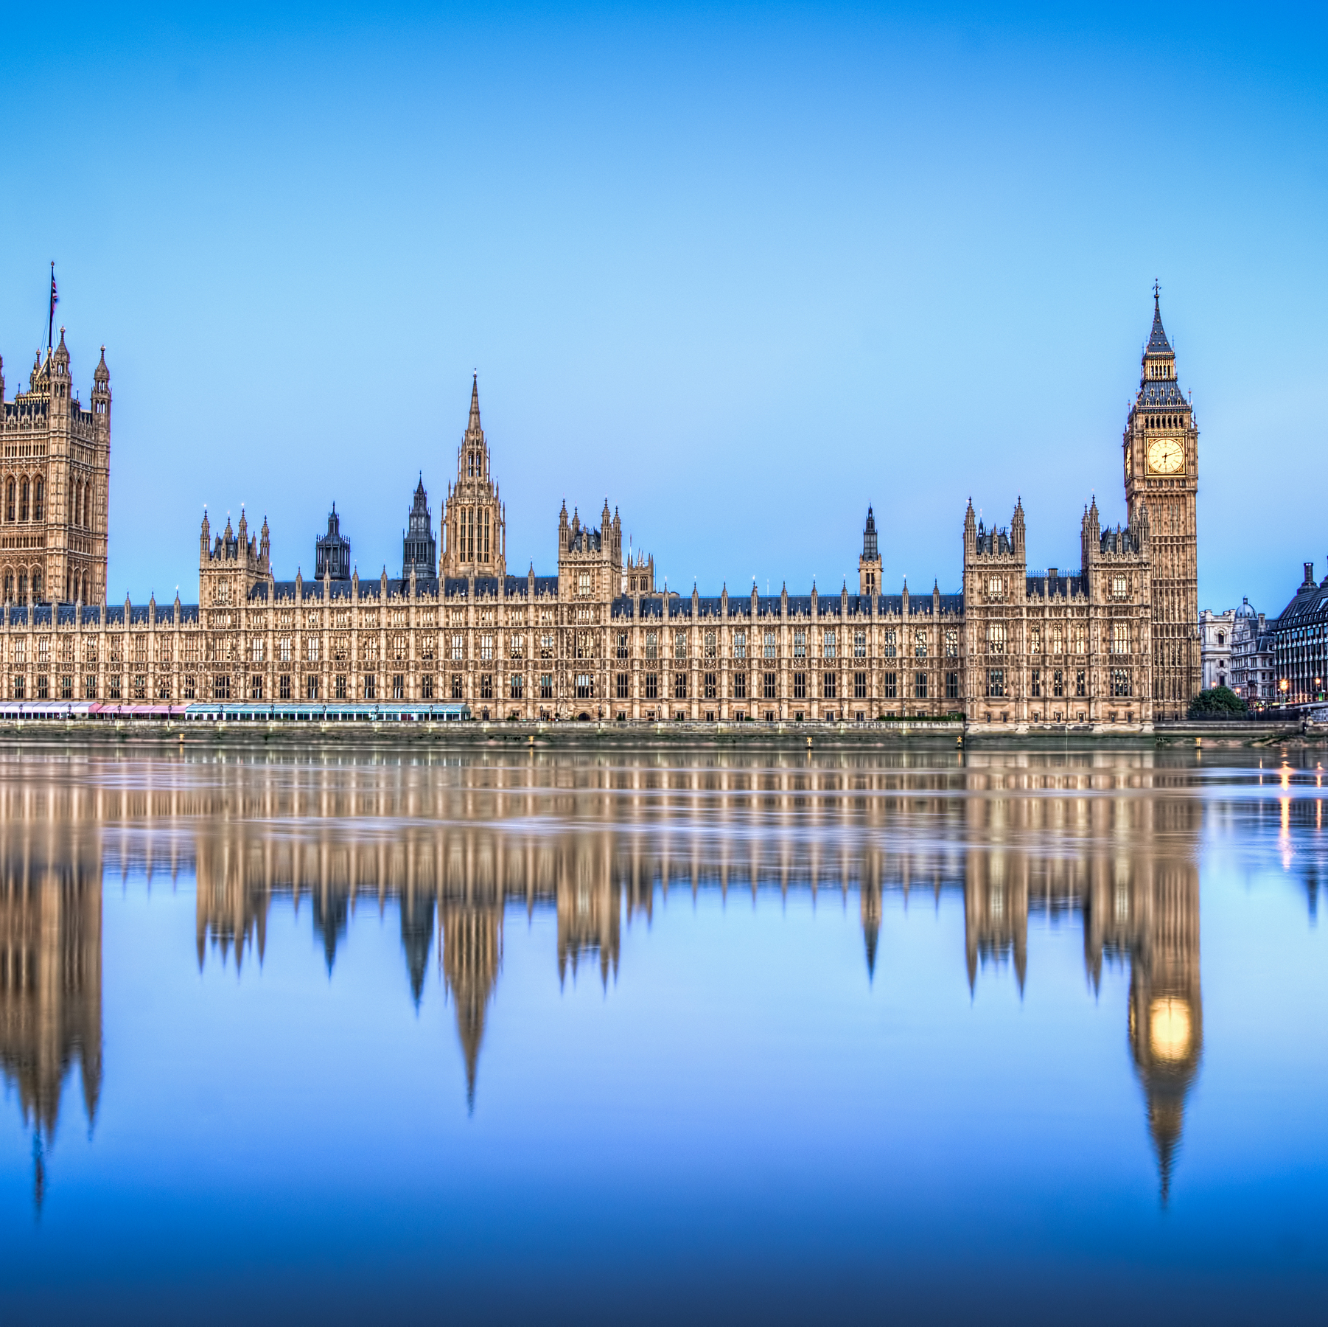


Am beth mae'r Senedd yn gyfrifol, a dros beth byddwch chi'n pleidleisio?
Senedd y DU
Senedd Cymru
Notes:
Corff sy’n cael ei ethol yn ddemocrataidd yw’r Senedd, sy'n golygu ein bod ni'n ethol pobl i fod yn Aelodau o'r Senedd i'n cynrychioli yn ein hardaloedd ac i siarad ar ein rhan a thros ein hawliau.
Y broblem yw - mae pobl yn ddryslyd rhwng y Senedd yma yng Nghymru a Senedd y DU yn Llundain.
Gall hyn effeithio ar hyder pobl wrth fynd allan i bleidleisio oherwydd nad ydyn nhw'n siŵr beth yn union maen nhw'n pleidleisio drosto.
Felly, mae tasg fer i chi....

Slide 7












Yr Iaith Gymraeg
Budd-daliadau
Chwaraeon
Twristiaeth
Iechyd
Bwyd
Mewnfudo
Yr Amgylchedd
Addysg
Cyfryngau
Tai
Troseddu a Phlismona
Notes:
Gem Pwerau
Mae'n rhaid i'r hyn y mae Aelodau'r Senedd yn ei drafod fod yn gysylltiedig â Phwerau'r Senedd.
Pa rai o'r Pwerau yn y sleid ydych chi'n credu y caniateir i Aelodau'r Senedd eu trafod a'u trafod? Y lleill yw Pwerau sydd gan y DU; mae'r rhain wedi'u hatal ac nid yw'r Senedd yn gallu eu trafod a'u trafod.

Slide 8






Budd-daliadau
Y Rhyngrwyd
Cyfryngau
Ynni Niwclear
Amddiffyn
Troseddu a Phlismona
Y Gofod
Mewnforio ac allforio
Trafnidiaeth awyr
Mewnfudo
Notes:
Dyma bwerau Senedd y DU, ac fe'u gelwir yn bwerau a gedwir yn ôl.

Slide 9




Yr Iaith Gymraeg
Amaethyddiaeth
Chwaraeon
Twristiaeth
Iechyd
Bwyd
Gwasanaethau Tân ac Achub
Yr Amgylchedd
Addysg
Priffyrdd a Thrafnidiaeth
Tai
Diwylliant
Notes:
Dyma'r holl bwerau a benderfynwyd yn y Senedd – fel y gallwch weld, mae'n lle pwysig sy'n gwneud llawer o benderfyniadau ar agweddau ar ein bywydau. Gelwir y rhain i gyd yn bwerau datganoledig gan eu bod yn cael eu penderfynu yn y Senedd.

Slide 10
Mae'r Senedd yn gyfrifol am lawer o feysydd sy'n effeithio ar ein bywydau bob dydd.
Iechyd
Bwyd
Addysg
Gwasanaethau Tân ac Achub
Chwaraeon
Yr Amgylchedd
Amaethyddiaeth
Tai
Notes:
Mae'r Senedd, fel y gwelwn, yn gyfrifol am lawer o bynciau sy'n effeithio ar ein bywydau bob dydd.
Wrth bleidleisio yn Etholiad y Senedd, rydym yn pleidleisio dros y bobl orau i gyfarfod yn y Senedd a gwneud y penderfyniadau hyn ar ein rhan.

Slide 11
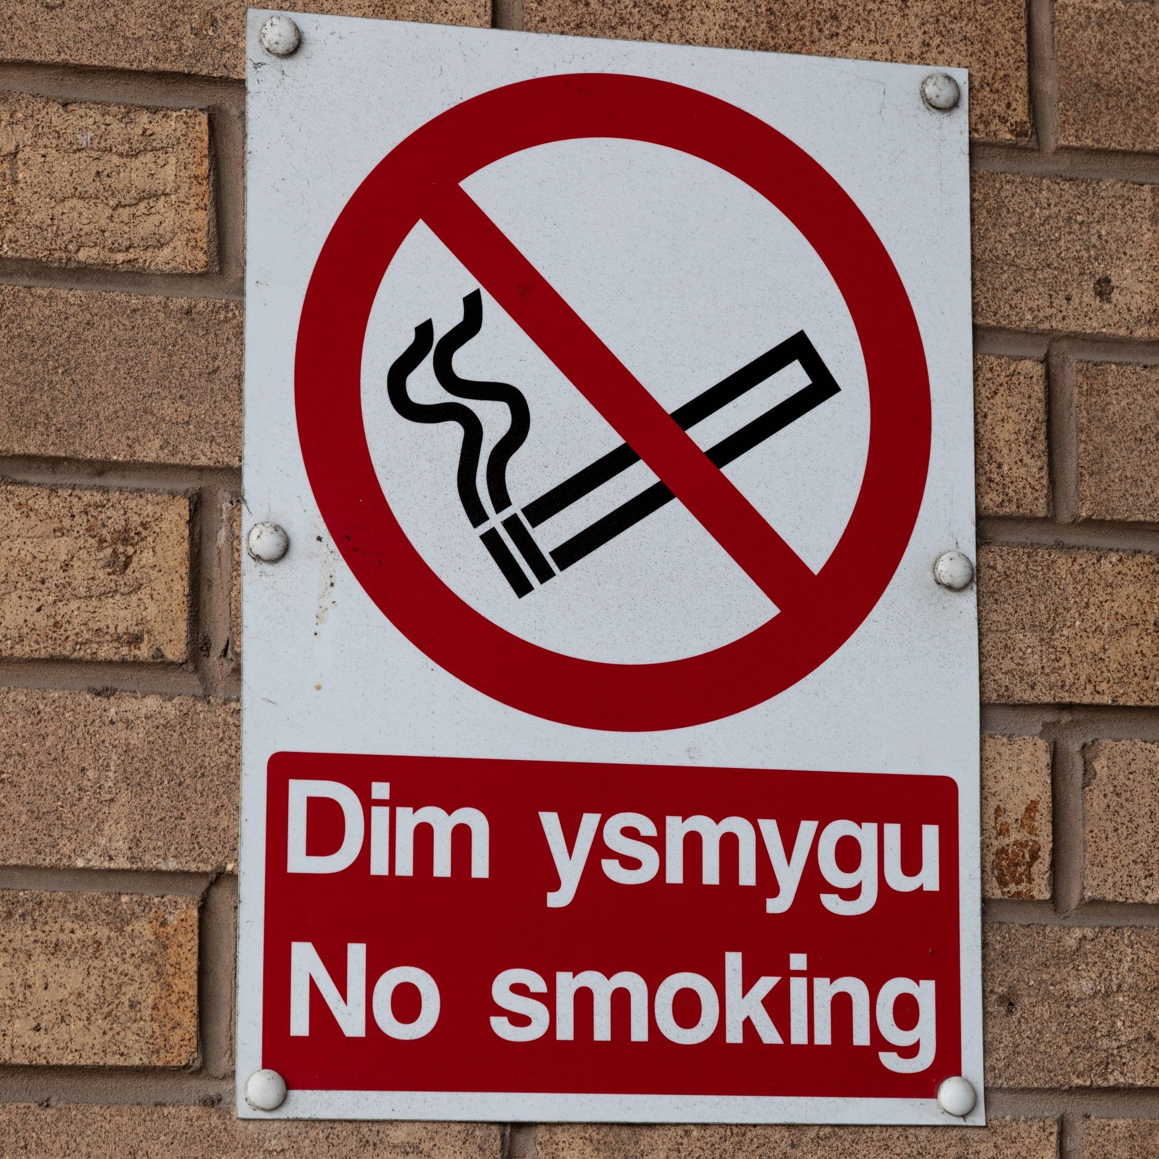
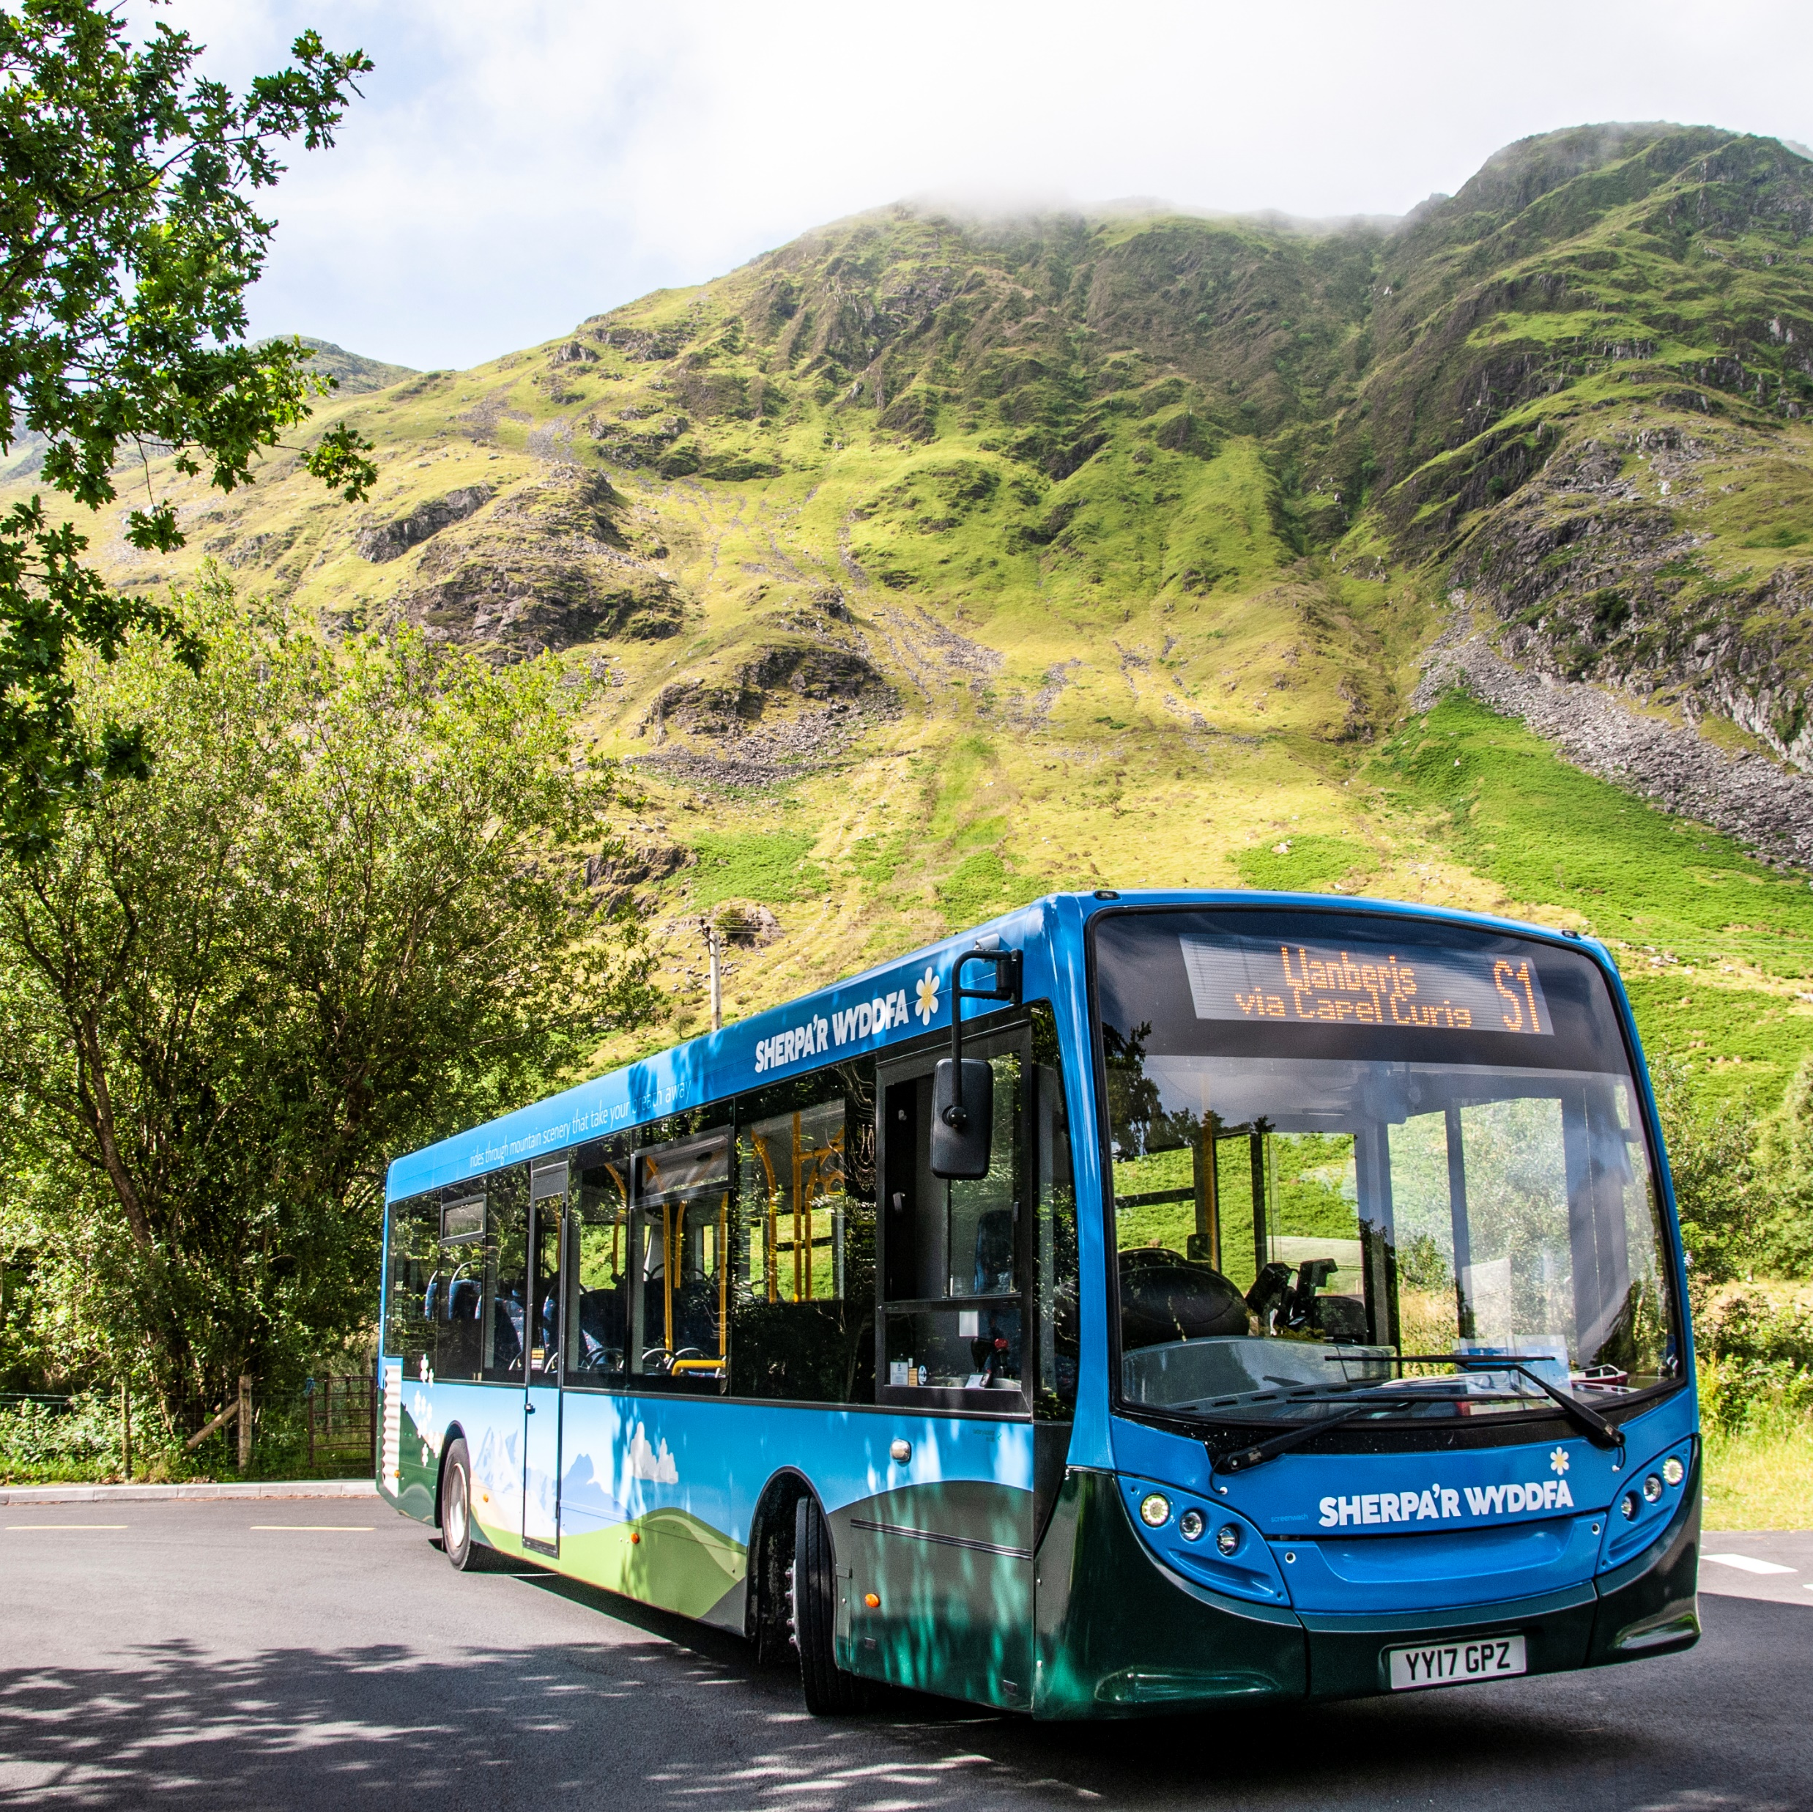
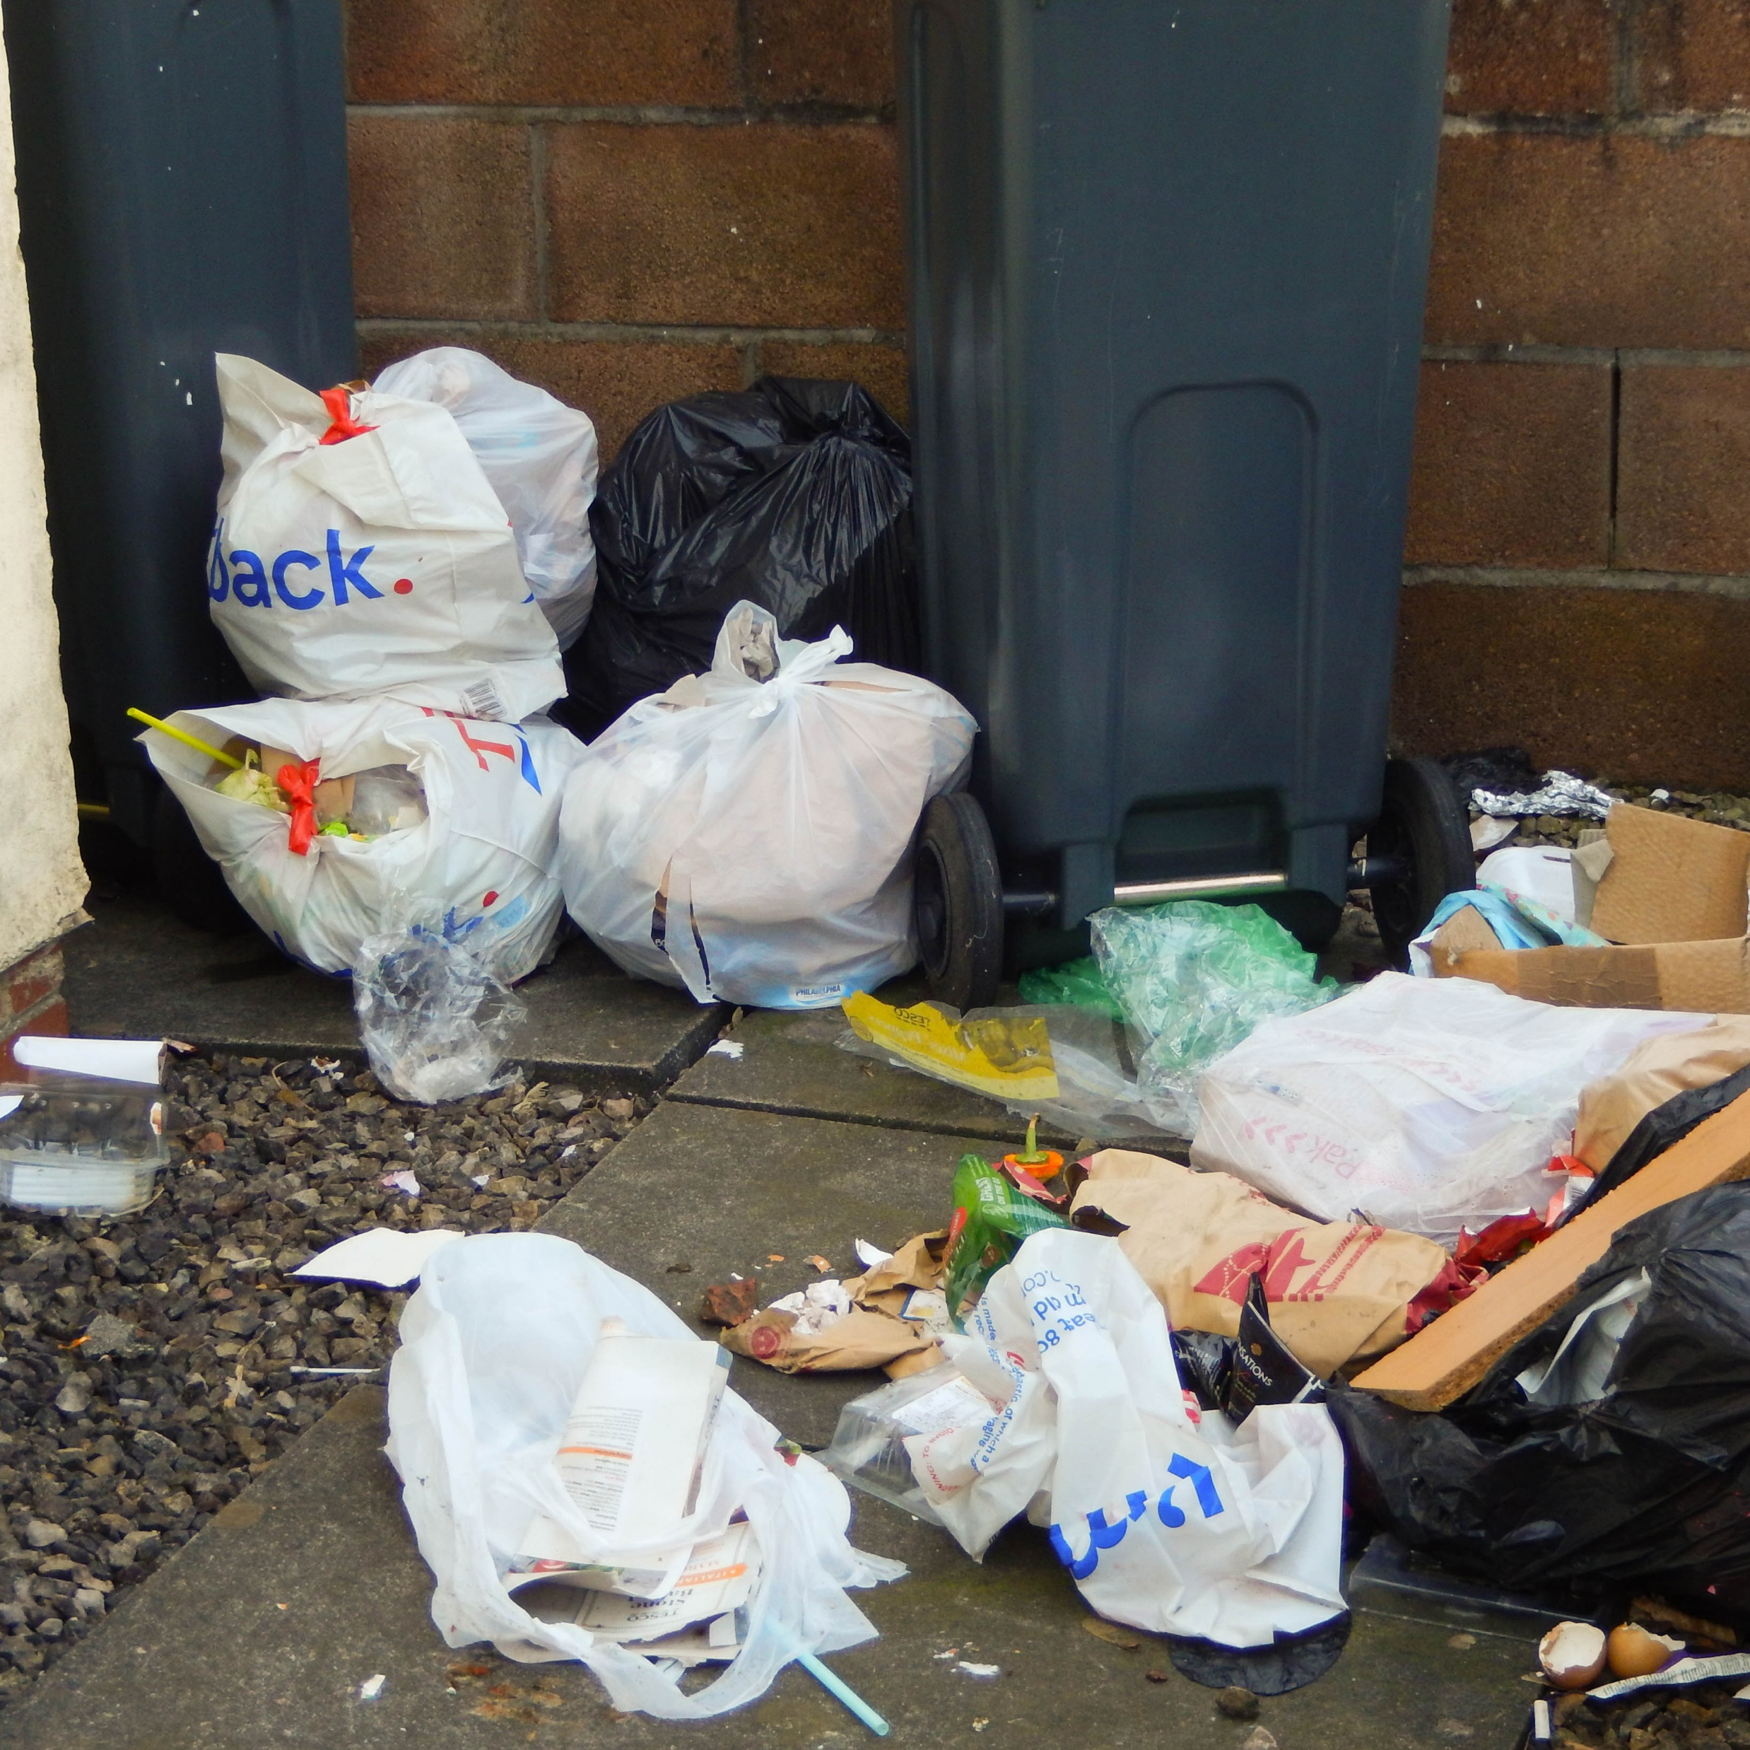
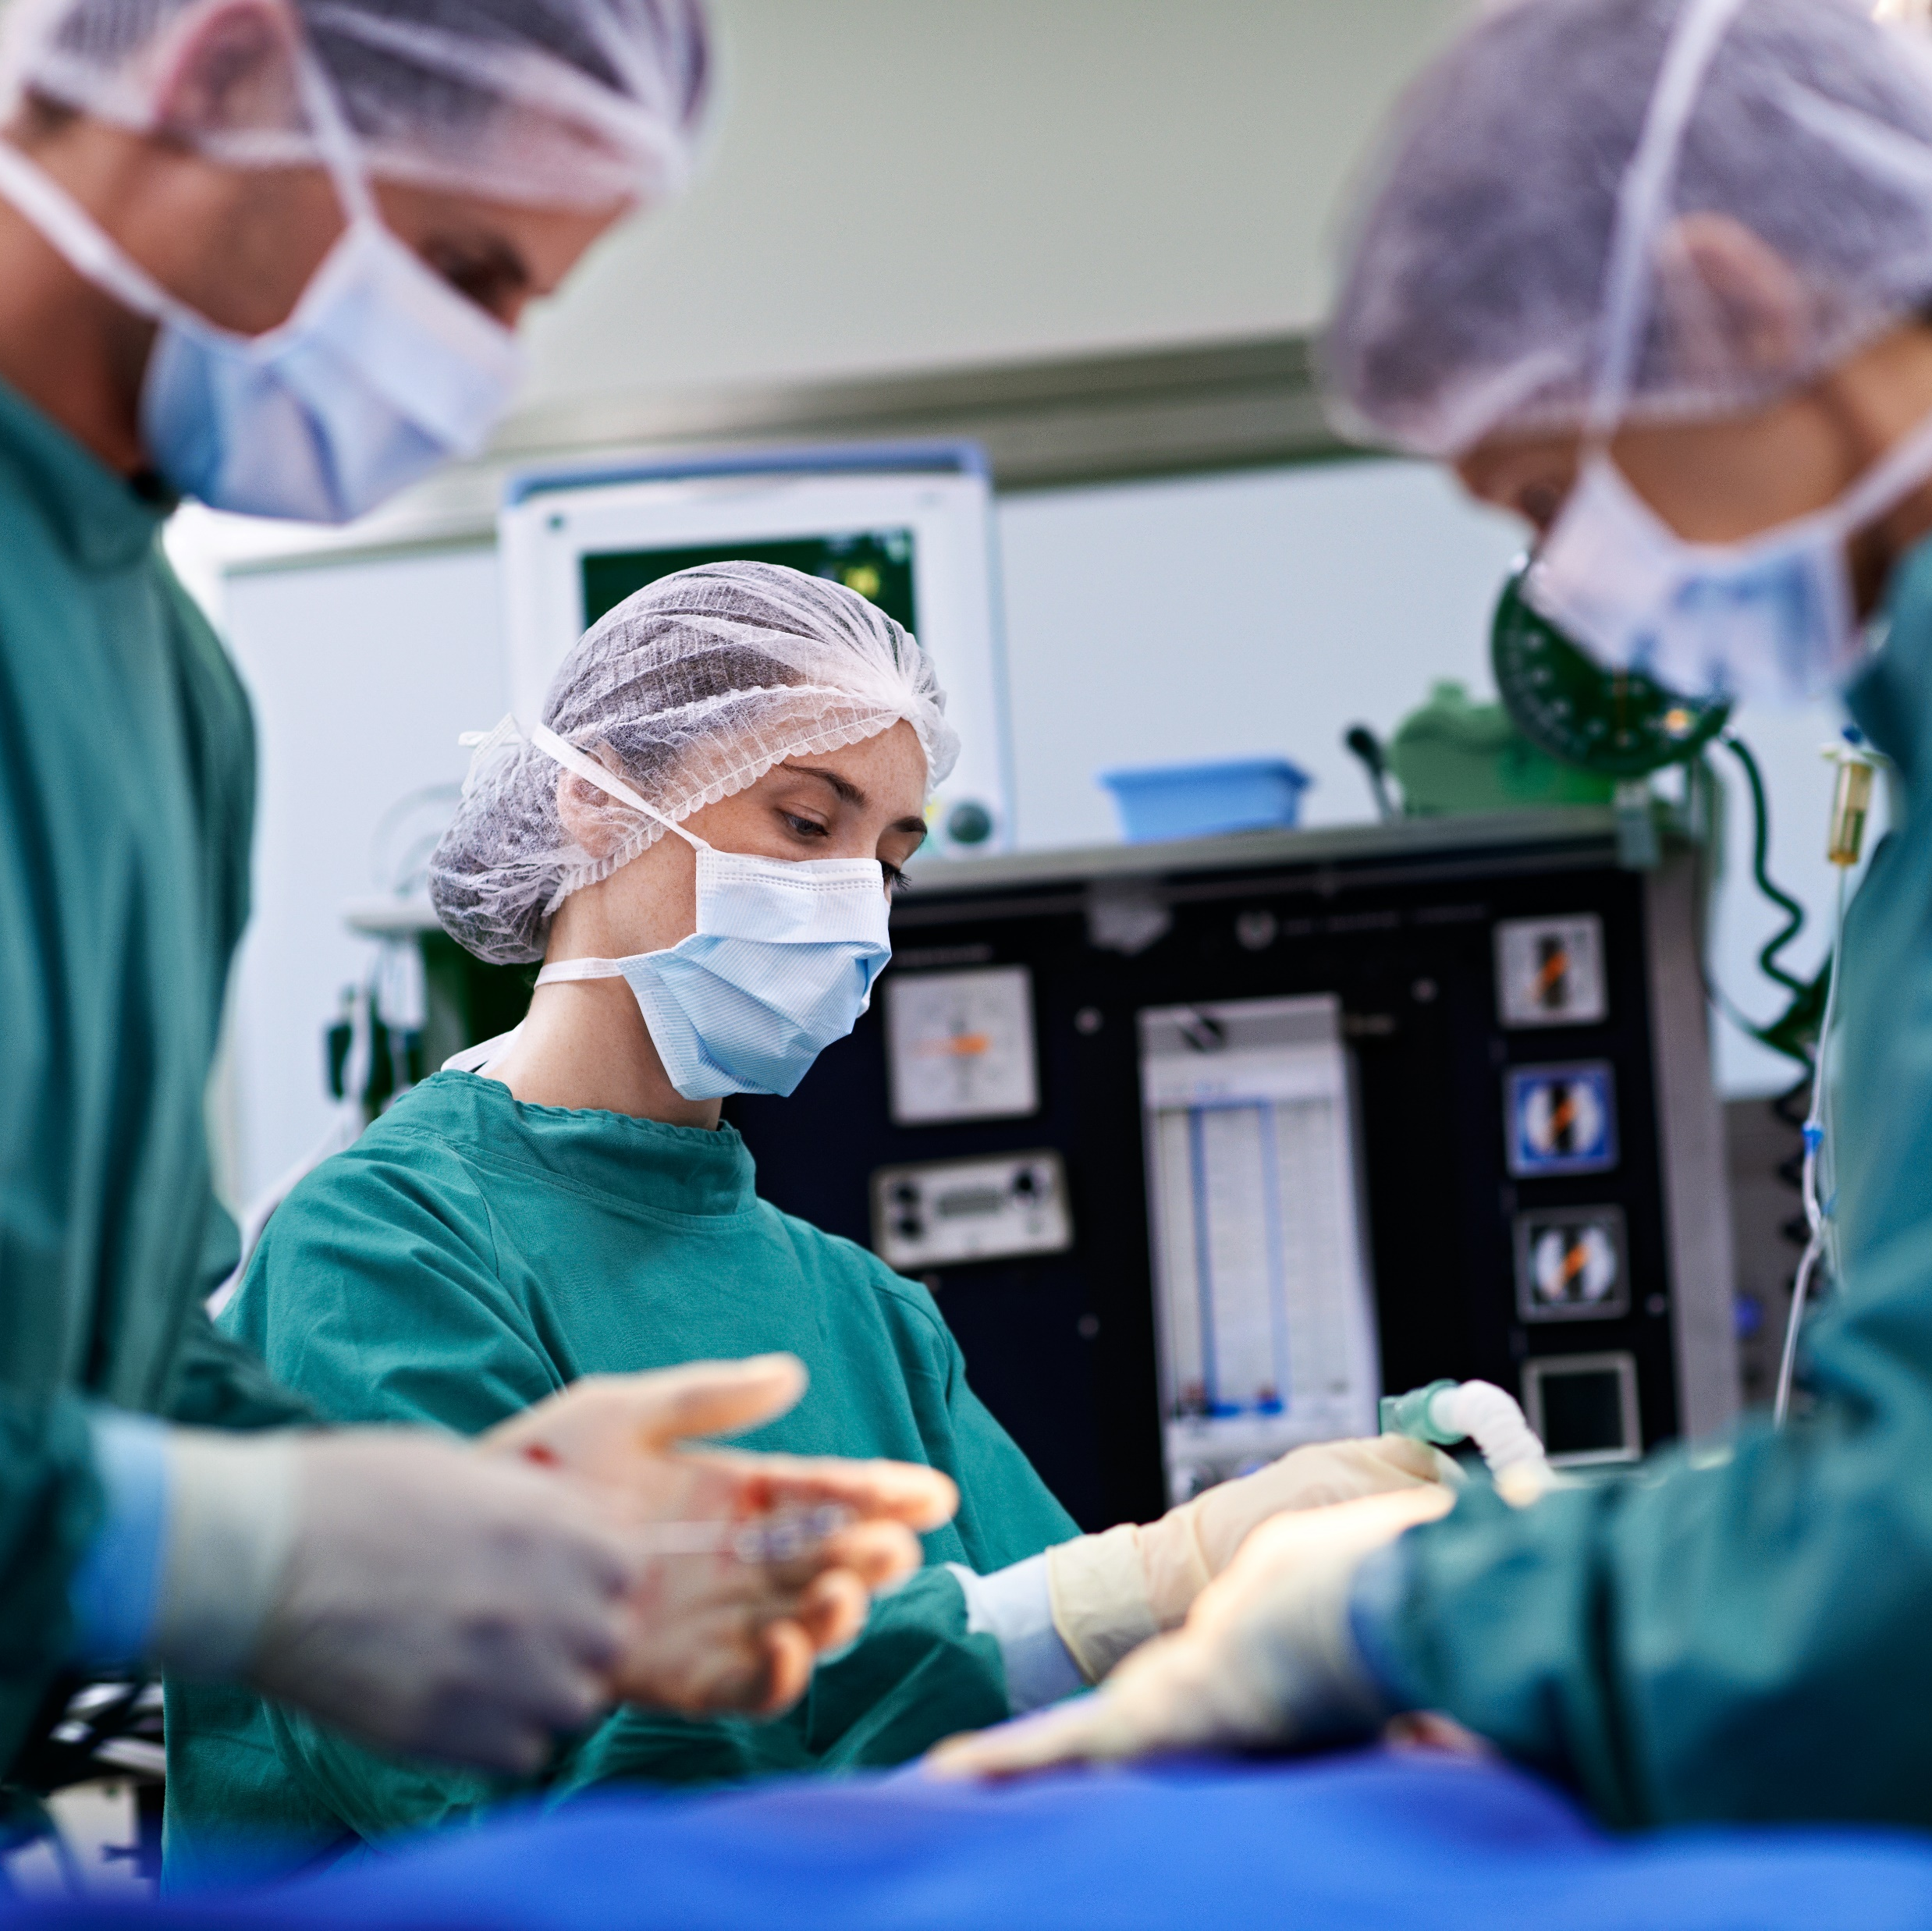


Deddfau’r Senedd
Gwahardd ysmygu
Pasys bws am ddim i bobl dros 60 oed
Tocynnau bws £1 i bobl ifanc 16-21 oed
Bagiau plastig 5c
Caniatâd tybiedig ar gyfer rhoi organau
Presgripsiynau am ddim
20 mya
Notes:
Beth mae'r Senedd eisoes wedi'i wneud sydd wedi effeithio ar ein bywydau bob dydd? Dyma rai o'r pethau y mae'r Senedd wedi pasio deddfau arnynt yma yng Nghymru:
Gwaharddiad smygu / Smoking ban
Pasys bws am ddim i bobl dros 60 oed / Free bus pass for over 60s
Bagiau plastig 5c / 5p plastic bags
Presgripsiynau am ddim / Free prescriptions
Comisiynydd Plant Cymru / Children’s Commissioner for Wale – could also mention UNCRC
Tocynnau bws £1 i bobl ifanc 16-21 oed / £1 bus Ticket for 16-21 year olds
20 mya / 20mph
Gan fynd yn ôl at y cwestiwn a ofynnais i ar y cychwyn: pam ydyn ni’n pleidleisio? Rydyn ni’n pleidleisio dros y bobl orau i’n cynrychioli ni a deddfu ar gyfer Cymru. A fyddwch chi’n defnyddio eich pleidlais?
Sgwrs am beth sy’n eu pryderu. Beth fydden nhw’n hoffi ei weld ym maniffestos y pleidiau gwleidyddol? Dros beth fyddwch chi’n pleidleisio yn etholiad 2026?

Slide 12

Ydy hi'n bwysig pleidleisio?
Trafodwch!
Notes:
Ydy hi'n bwysig pleidleisio? Rwyf am i chi droi at y person wrth eich ymyl, o'ch blaen neu y tu ôl i chi a thrafod y cwestiwn hwn. Ydy hi'n bwysig pleidleisio? A pham?

Slide 13
Ydy hi’n bwysig pleidleisio?
Swffragetiaid
Cynnal protest
Trafodwch!
Bod yn ddinesydd gweithgar
Defnyddio eich llais
Notes:
Mae yna lawer o resymau pam ei bod hi’n bwysig pleidleisio – dyma’ch cyfle i ddefnyddio’ch Llais a phleidleisio dros y cynrychiolwyr rydych chi’n teimlo fydd yn gwneud y penderfyniadau gorau i Gymru. Mae’n ffordd o fod yn ddinesydd gweithredol a bod yn rhan o wneud penderfyniadau dros y Wlad.

Slide 14
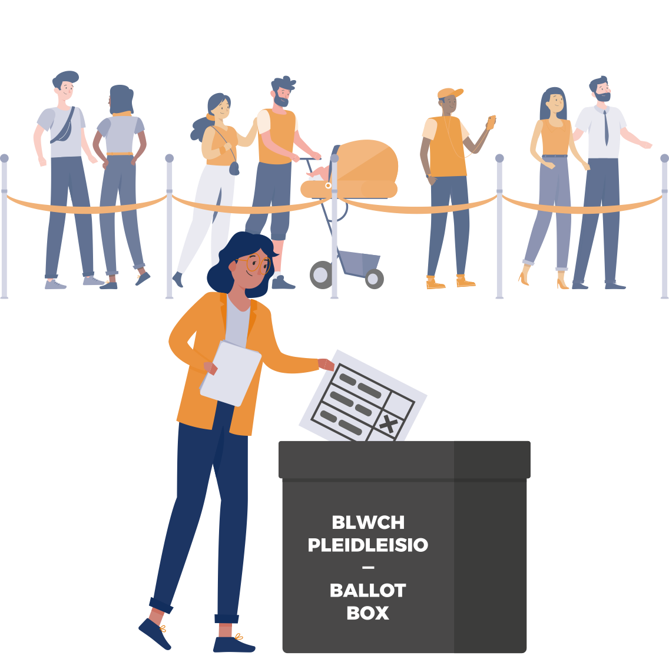
Beth sy'n digwydd yn yr olygfa hon? Beth wyt ti'n meddwl mae’r bobl yn y ciw yn meddwl amdano ac yn teimlo?
Mae etholiadau a chynrychiolaeth yn rhannau pwysig o wleidyddiaeth a democratiaeth - mae'n bwysig bod gennym ffordd o ddewis ein harweinwyr, a sut mae ein gwlad yn cael ei harwain.
Notes:
Beth sy'n digwydd yn yr olygfa hon? Beth ydych chi'n meddwl bod y bobl yn y ciw yn meddwl ac yn teimlo?

Slide 15
Dros bwy ydyn ni'n pleidleisio?
Notes:
Pwy ydyn ni'n pleidleisio drosto? Rydyn ni'n gwybod beth yw'r Senedd, beth mae'n ei wneud a bod gennym etholiad. Ond pwy yw'r bobl sy'n cwrdd yn y Senedd. Mae gennym etholiad i ethol Aelodau o'r Senedd. Ar hyn o bryd mae 60 o Aelodau o'r Senedd, ond mae'r Senedd yn newid

Slide 16
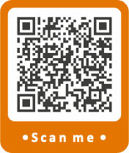
Mae eich Senedd yn Newid
Beth sydd angen i chi ei wybod
Notes:
Gyda'r etholiad ar 7 Mai 2026 bydd rhai newidiadau i'r Senedd. Os hoffech wybod mwy am hyn, gallwch sganio'r cod QR neu fynd i wefan senedd.cymru.

Slide 17
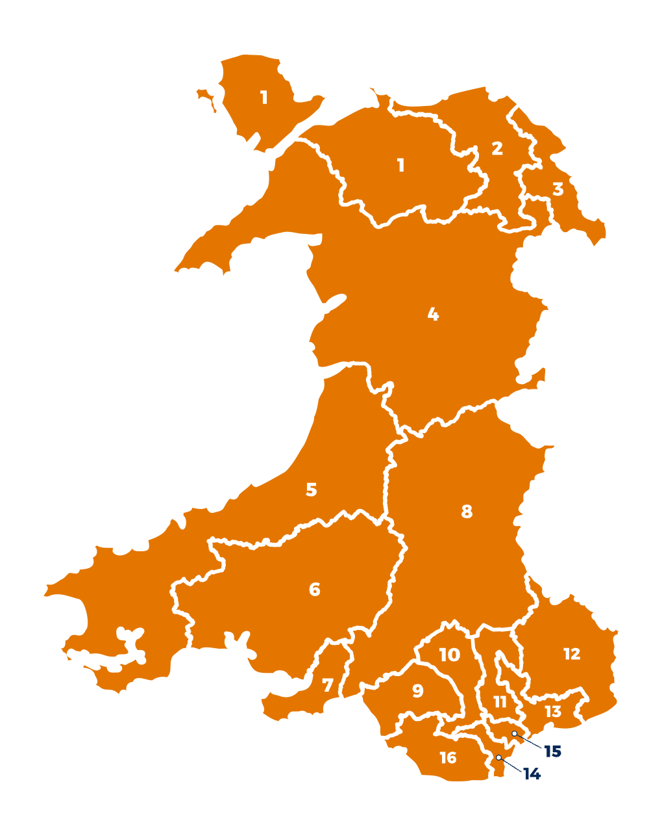
Aelodau o'r Senedd
Mae Aelodau o'r Senedd yn cael eu hethol i’n cynrychioli ni a'n cymunedau.
96 Aelod o'r Senedd
16 etholaeth
6 Aelod ym mhob Etholaeth
Notes:
Dyma'r newidiadau i'r etholiad nesaf (ewch drwyddynt).

Slide 18




Pleidiau Gwleidyddol
Ar hyn o bryd, mae pum plaid wleidyddol yn y Senedd.
Notes:
Mae aelodau'r Senedd yn aelodau o bleidiau gwleidyddol. Ar hyn o bryd mae 5 plaid yn y Senedd. Yn dibynnu ar sut mae pobl Cymru yn pleidleisio, gallai fod pleidiau ychwanegol yn y Senedd yn dilyn yr etholiad a gallai fod aelodau annibynnol hefyd nad ydynt yn aelodau o blaid, maent yn sefyll ar eu pen eu hunain.

Slide 19

Maniffesto
Rhestr o addewidion
Amlinellu dros beth mae plaid yn sefyll a sut mae’n bwriadu gweithredu newid.
Bydd pob plaid yn cyhoeddi ei maniffesto yn y cyfnod cyn yr etholiad.

Slide 20
Dros bwy ydw i'n pleidleisio?
Bydd maniffestos y pleidiau’n eich helpu i benderfynu pwy fydd yn cael eich pleidlais yn etholiad y Senedd.
Dylech chi bleidleisio dros y blaid rydych chi’n cytuno â hi fwyaf.
Pleidleisiwch dros y polisïau a fydd yn gwneud bywyd yn well i chi yma yng Nghymru.

Slide 21
Sut i ddarganfod pwy sy'n sefyll?
Etholiadau yn eich ardal – Y Comisiwn Etholiadol
Notes:
Mae hefyd yn bosibl darganfod pwy sy'n sefyll yn eich ardal trwy chwilio amdano ar Google ac mae heliwr cod post ar gyfer ymgeiswyr ar wefan y Comisiwn Etholiadol.

Slide 22

Sut allwch chi ddefnyddio’ch llais?
Notes:
Corff sy’n cael ei ethol yn ddemocrataidd yw’r Senedd, sy'n golygu ein bod yn ethol pobl i fod yn Aelodau o'r Senedd i'n cynrychioli yn ein hardaloedd ac i siarad ar ein rhan a thros ein hawliau.
Y broblem yw – mae pobl yn drysu rhwng y Senedd yma yng Nghymru a Senedd y DU yn Llundain.
Gall hyn effeithio ar hyder pobl wrth fynd allan i bleidleisio am nad ydyn nhw’n siŵr am beth yn union y maen nhw’n pleidleisio.
Felly, mae yna dasg fer i chi....

Slide 23




Defnyddiwch eich llais
Gallwch chi defnyddio eich llais mewn sawl ffordd:
Etholiad
E-bost
Cyfarfod
Deiseb

Slide 24
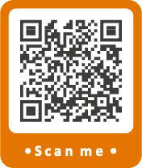
Cysylltu â’ch Aelodau o'r Senedd
Sganiwch y cod QR neu ewch i senedd.cymru/aelodau
Notes:
Dangos sut y gall pobl ifanc ddefnyddio eu llais a chysylltu â'u haelodau.

Slide 25

Deisebau / Petitions
Gall pobl ifanc ddechrau deisebau i’w hanfon at y Senedd / Young people can begin petitions to be sent to the Senedd
50
10,000
Deisebau byw / Live petitions:
https://deisebau.senedd.cymru
https://petitions.senedd.wales
Notes:
Gall pobl ifanc ddechrau deisebau i’r Senedd. Mae angen 50 o lofnodion i ddeiseb gael ei thrafod gan y Pwyllgor, a 5,000 er mwyn iddi gael ei thrafod gan y Senedd gyfan.
Llwyddodd Ysgol y Wern i gasglu dros fil o lofnodion ar ei deiseb yn gofyn am wahardd gwellt plastig mewn ysgolion. Cyflwynodd Llywodraeth Cymru Ddeddf i wahardd eitemau plastig untro yng Nghymru – fe ddaeth hon i rym yn 2023 - https://busnes.senedd.cymru/mgIssueHistoryHome.aspx?IId=22259
Fe wnaeth Ysgol Caer Drewyn (yn y llun ar y top) anfon deiseb i’r Senedd i adfer Uned Ddeintyddol Corwen. Llwyddwyd i gasglu 157 o lofnodion, oedd yn golygu bod y Pwyllgor Deisebau yn gallu trafod y ddeiseb. Fe wnaeth y Pwyllgor gysylltu â’r rhai sy’n gyfrifol am yr uned ddeintyddol a chytunwyd i adfer yr uned - https://busnes.senedd.cymru/mgIssueHistoryHome.aspx?IId=18654
Fe wnaeth Whizz Kidz anfon deiseb i’r Senedd yn gofyn am fynediad gwell at drafnidiaeth gyhoeddus https://deisebau.senedd.cymru/deisebau/1046
Fe wnaeth Sam Faulkner a Joanne Griffiths, disgyblion yn Ysgol y Preseli yn Sir Benfro, ac Ysgol Aberteifi yng Ngheredigion (y llun gwaelod ar y dde), gasglu dros 1,300 o lofnodion a chreu eu gwefan eu hunain i dynnu sylw at y ddeiseb. Cafwyd mwy fyth o sylw yn y wasg leol, ar BBC Cymru ac ar ITV Cymru. Cafwyd cynnydd mewn gwasanaethau rheilffordd ac adeiladwyd gorsaf newydd.
Holly Rosalie Homer (llun y pysgodyn aur) – fe wnaeth Holly gyflwyno deiseb i’r Senedd i wahardd rhoi pysgod aur i ffwrdd mewn ffeiriau. Casglodd hi dros 2,000 o lofnodion. Gwnaeth Covid-19 ohirio Rheoliadau Lles Anifeiliaid (Trwyddedu Arddangosfeydd Anifeiliaid) 2020, ond gwnaeth Grŵp Fframwaith Iechyd a Lles Anifeiliaid Cymru drafod rhoi anifeiliaid fel gwobrau - https://busnes.senedd.cymru/mgIssueHistoryHome.aspx?IId=27032

Slide 26


A fyddwch chi’n pleidleisio yn etholiad y Senedd ar 07 Mai 2026?
Byddaf
Na fyddaf

Slide 27

Unrhyw gwestiynau? Any questions?

